Slide 1
名前１(所属), 名前2（所属),... 登壇者の名前の前に〇
発表場所（会議名，年月日etc.)

Slide 2
このスライドマスタの特徴
書ける範囲が広いです
行間が程よく空いています
インデントを深くしてもあまり文字が小さくなりません
装飾過多ではありません
真っ白がお好みの場合は
「表示→スライドマスタ→背景を非表示」
  箇条書きの項目の色も消したい人は，スライドマスタを
  開いた後，メインフィールドにカーソルを置いて
  「右クリック→箇条書き→箇条書きと段落番号」で変更

Slide 3
フッタ
こんな感じで，下部にスライドの情報を記載することが良くあります（発表場所，日付等)
  必須ではない
情報は「挿入→ヘッダーとフッター」で出せます
スライド番号も出せますが，スライドマスタの変更が必要
「フッタなんぞ要らん！もっとスペースを」という人は
そのようにスライドマスタを書き換えてください

Slide 4
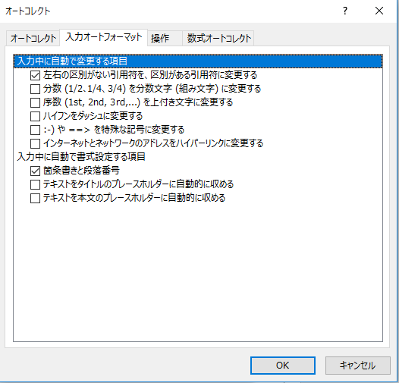
パワポのセットアップ
「ファイル→オプション→文章校正→オートコレクトのオプション」
↓泉の設定
お好みで（外すことをお勧め)
外すこと推奨
諸悪の根源，外せ

Slide 5
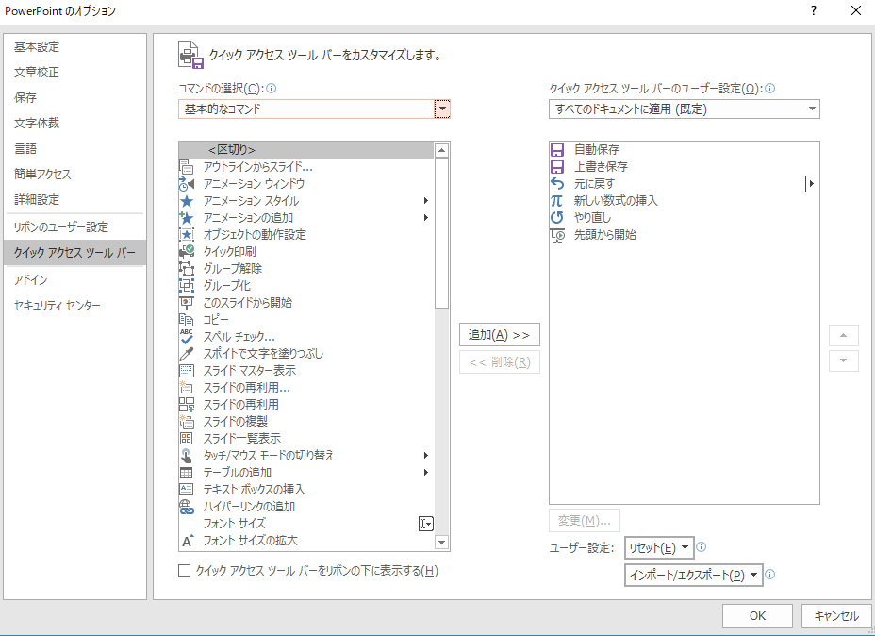
パワポのセットアップ
「ファイル→オプション→クイックアクセスツールバー」
↓泉の設定
ここに登録したコマンドは，
Alt+数字で実行可能
(この場合，数式の挿入はAlt + 4)
ここから「挿入タブ」を選択
「新しい数式の挿入」コマンドを
追加

Slide 6
基本のお作法
線は2.25pt基本で，1.5pt以上推奨
文字は20pt以上推奨,本文での18pt未満非推奨
  これは24pt
    これは20pt
      これも20pt
  インデントの深さが同じなのに
  文字の大きさが違うようなことはしない
1.5pt
2.25pt
4.5pt
インデント深くなりすぎるとカッコ悪い
(泉は極力2段までしか使わないようにする．
4段は原則使わない)

Slide 7
箇条書きのお作法
構造をちゃんと守る
Shift-Enterちゃんと使う
  こんな感じで
  2行書きにしたりしない
  Shift-Enterを使うと
  こんな感じで書ける
変なところで改行しないようにせよ
  たとえばこんな感じで，二行以上に渡る長いテキストを書く必要があるときないといけないときに「書」「く」の
  ような改行位置にしない
普通にEnter
空白でスペース調整
ダメな例
良い例

Slide 8
文字入力におけるキーボードオペレーション
泉が比較的よく使うもの
  箇条書きのインデント下げ→tab 上げ→ Shift+tab
  Shift+カーソルキー：選択範囲の伸長縮小
  Ctrl+Shift+> : (選択範囲の)文字を拡大
  Ctrl+Shift+< : (選択範囲の)文字を縮小
  Ctrl+b : (選択範囲を)太字にする/元に戻す
もちろん，それ以外にCtrl+x/v/cもよく使う

Slide 9
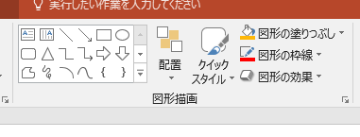
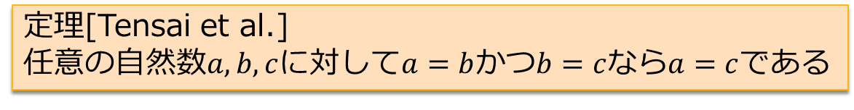
図を書く：テキストボックス
こいつ
自由な位置に
テキストが書けます
回転もできます
クイックスタイルを使うといい感じの箱になります
(テキストボックスに限らず，任意のオブジェクトに適用可能
定理とか，強い主張，キーポイントとかを
書くとき使うとスライドにメリハリがでます
(使いすぎ注意)
定理[Tensai et al.]
任意の自然数$a,b,c$に対して$a=b$かつ$b=c$なら$a=c$である
ビールだったら無限に飲めるぜ！

Slide 10

図を書く：テキストボックス
実はすべての図形オブジェクトにはテキストを書ける
  オブジェクトを右クリック→テキストの編集
収まりよく書くためにマージンのそのほかの調整を
  オブジェクトを右クリック→図形の書式設定
  →文字のオプション→ のマーク
どや！
そだねー
リーチ一発タンヤオピンフドラ3一本場
リーチ一発タンヤオ
ピンフドラ3一本場

Slide 11
フォントの設定
原則的に一つのスライドでは同じフォントを使う
  本文・テキストボックス共通
  テキストボックスのデフォルトフォント設定は
  右クリック→既定のテキストボックスに設定
    実際には，フォント以外の設定(背景色，縁の太さetc)も変わる)

Slide 12
フォントの設定
このフォントはメイリオ（単に泉の好み)
  利点
    見やすい(と思う)
    office環境があれば必ずインストールされている
  欠点
    古い (windows10から標準のシステムフォントは游ゴシック)
    システム依存なのでスライドをPDF化するとき問題になり得る
    (フォント埋め込みしないとレイアウト崩れる時がある)
IPAフォントという選択肢もあるのかもしれない

Slide 13






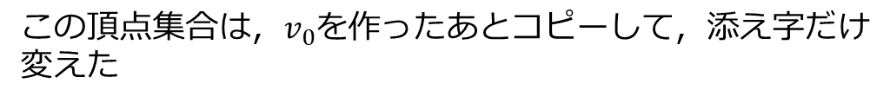


図を書く：グラフ
頂点を作ってCtrl+d連打でコピペしまくる
or Ctrl押しながらドラッグ
注意
  頂点はちゃんと真円で書く
  中身は塗りつぶしておく(色をつけないときは背景色で)
  ラベル付き頂点の場合はコピーする前に書いておく
試してみよ
(こんな感じでハマることがあるので注意)
$$v_{0}$$
$$v_{1}$$
$$v_{2}$$
$$v_{3}$$
$$v_{4}$$
$$v_{5}$$
...
$$v_{10}$$
$$v_{n−1}$$
この頂点集合は，$v_{0}$を作ったあとコピーして，添え字だけ
変えた

Slide 14
図を書く：グラフ
辺を繋げる
  コネクタを使ったほうがいい場合とそうでない場合がある
コネクタできれいに書ける場合
コネクタを使うといまいちな場合

Slide 15
図を書く：グラフ
辺を繋げる
  コネクタを使ったほうがいい場合とそうでない場合がある
右クリック→最前面に移動
できれいになる
コネクタできれいに書ける場合
コネクタを使うといまいちな場合
→こういうときは円の中心に線を引くと
見栄えがよい

Slide 16
オブジェクトの位置揃え
そろっているように見えてそろっていない罠
  細部をおろそかにしない．縦横でそろえるところは
  きちんとそろえる
グリッド吸着に従うとある程度そろうがなぜか微妙に
ずれることがあるので，過信しない
狭い領域で微調整が必要なときは，Alt押しながら
ドラッグするとヌルヌル動く

Slide 17
スライドの追加・削除
追加
  左側の一覧で，追加したい位置(スライドとスライドの間)を選んで，Ctrl-m
削除
  消したいスライドを選んで，Delete or Backspace
    注)スライドに限らずあらゆるものを消せる
  一時的に消したいが後で使うかも．．．というときは
  非表示スライドにするのもあり
    右クリック→非表示スライドに設定

